Slide 1
MOVIE database
Mobilna aplikacija

Slide 2


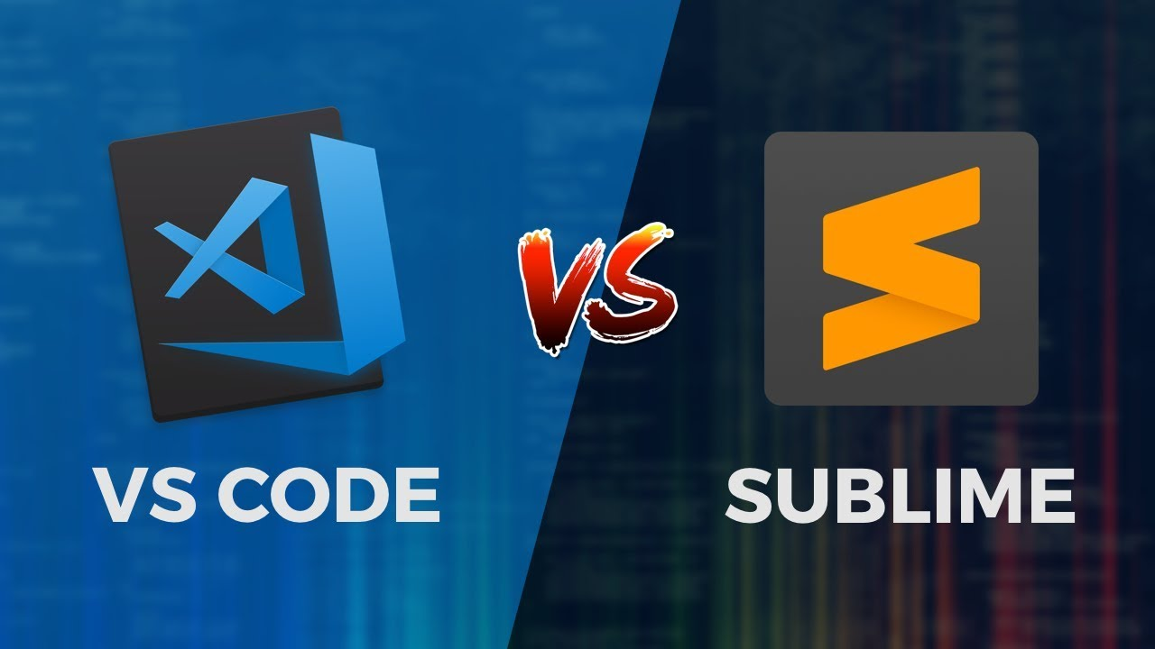
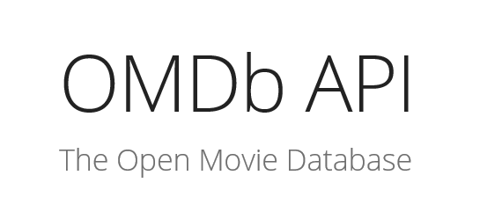
ZA REALIZACIJU SU KORIŠTENI
xampp
phpMyAdmin
Editor (sublime)
OMDb api

Slide 3
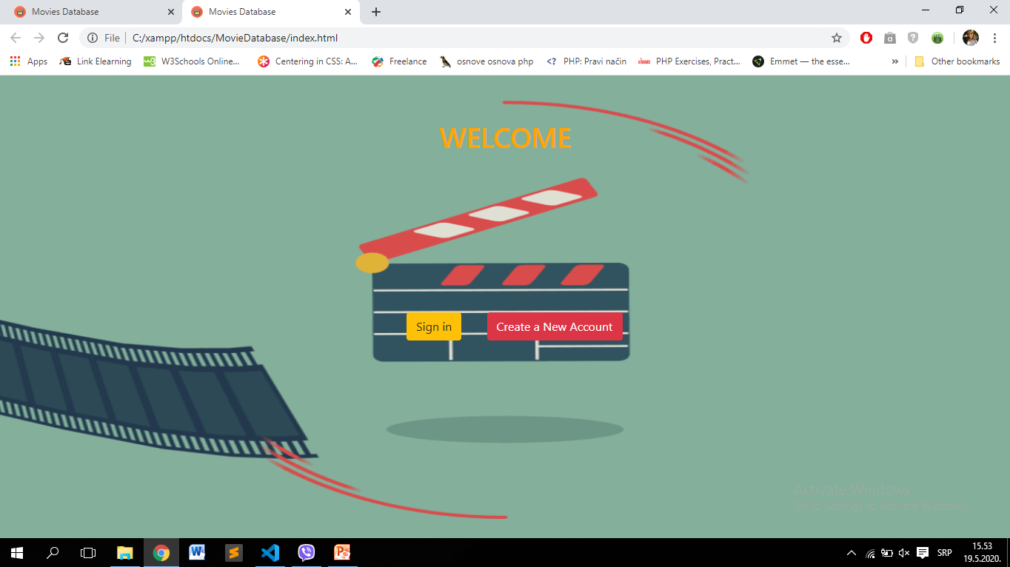
Login forma za već postojeće korisnike
Registracija za nove korisnike

Slide 4
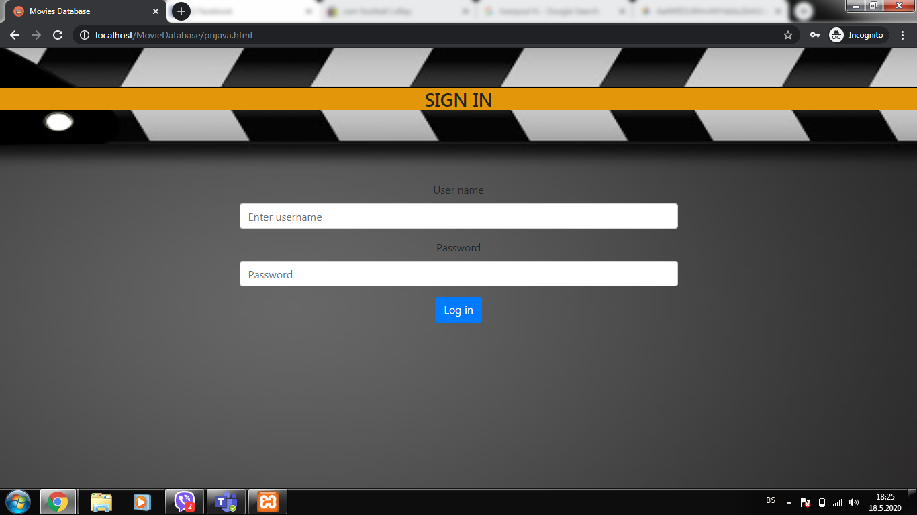

Slide 5
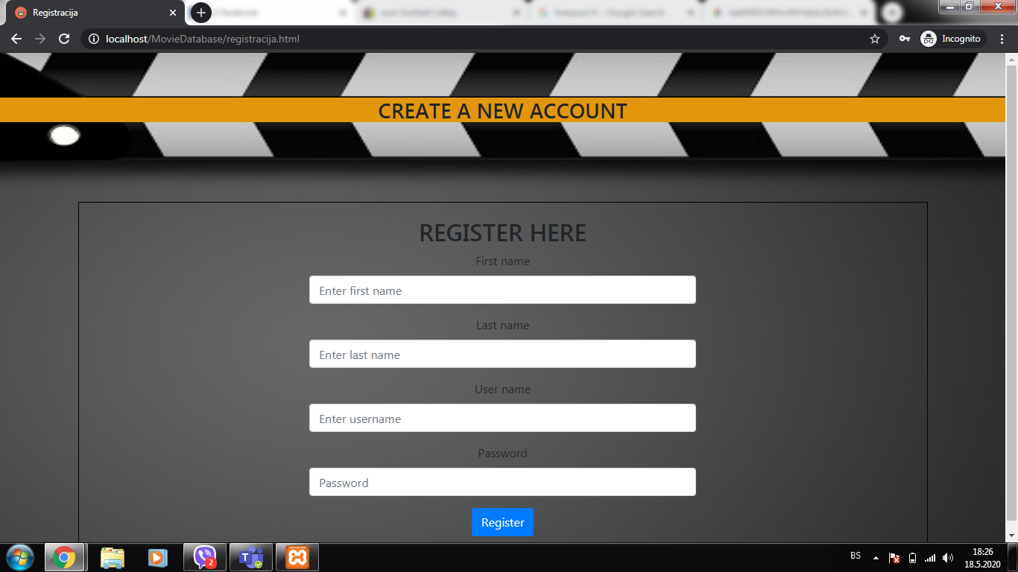

Slide 6
Moguće da već postoji
Jedinstveno
REGISTRACIJA
Sva polja moraju biti popunjena

Slide 7
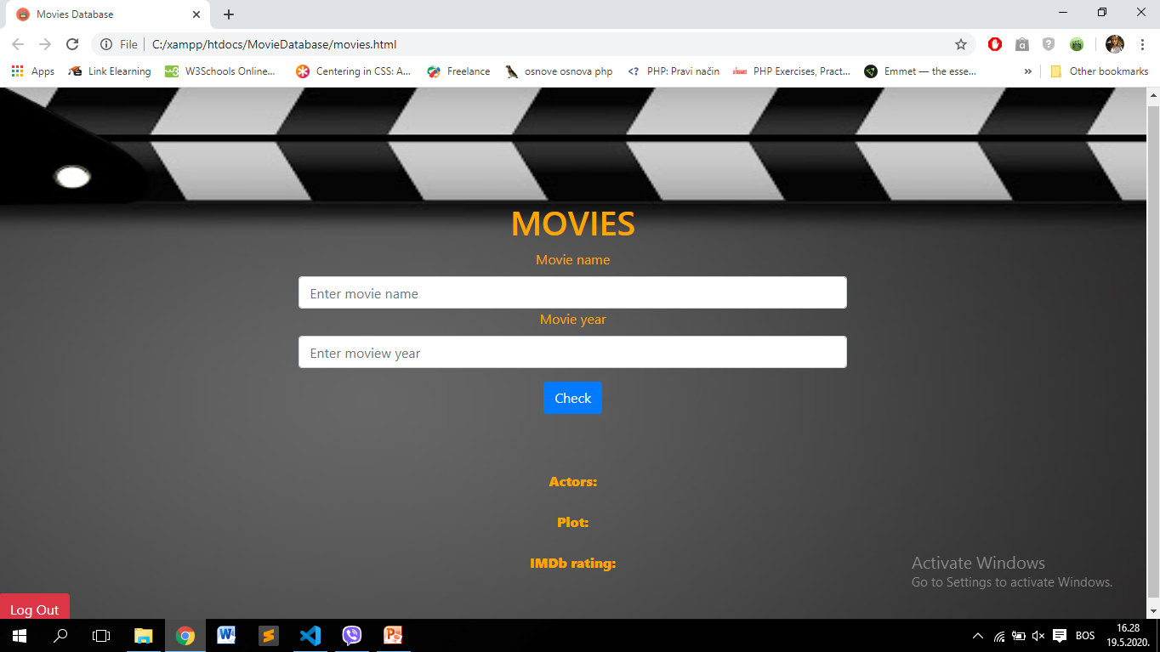

Slide 8
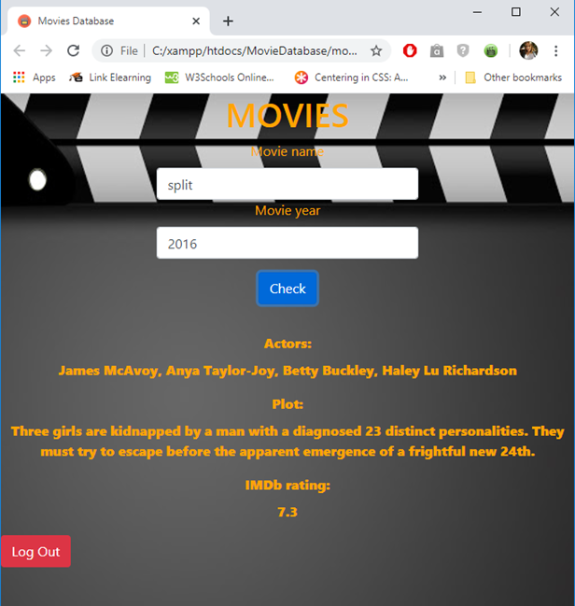
NA PRIMJER...

Slide 9
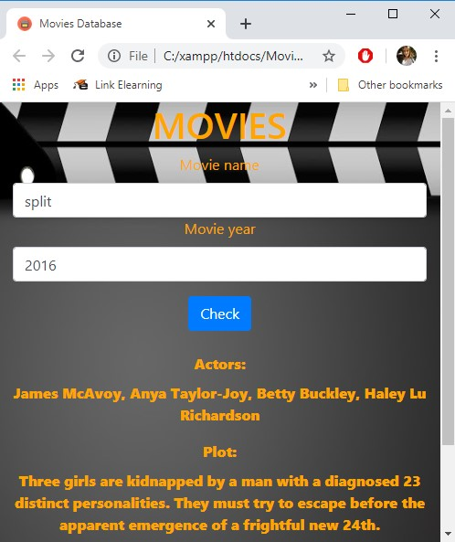
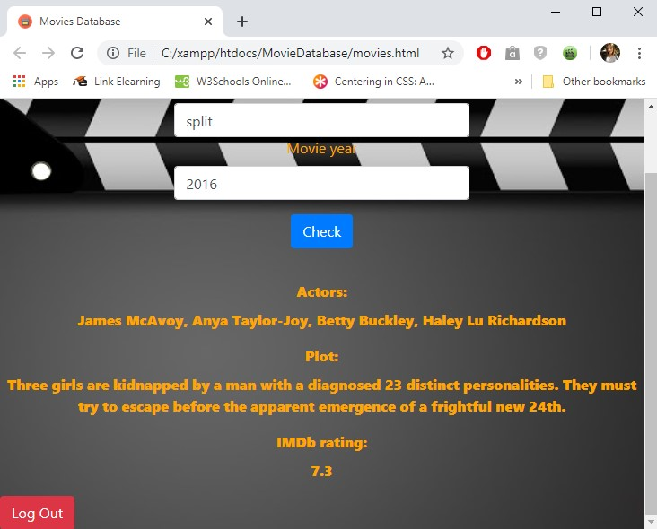
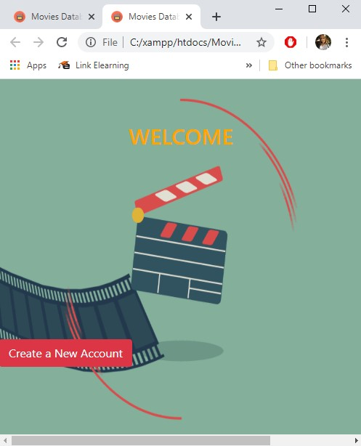
Prilagodljivost uređajima

Slide 10

Hvala na pažnji Pitanja?

